Slide 1
Муниципальное бюджетное дошкольное образовательное учреждение – детский сад № 37
МИНИ – МУЗЕЙ
«Русская изба»
Руководители:
Воспитатель Худорожкова Н.В.
Воспитатель Коржова З.Л.

Slide 2
Цель:
Формирование интереса к познанию истории и культуры наших предков у детей дошкольного возраста.
Задачи:
1. Включить педагогов, детей и родителей (законных представителей) в творческий процесс по созданию и пополнению мини – музея.
2. Ориентировать семью на духовно – нравственное воспитание детей.
3. Формировать чувство любви к Родине на основе изучения русских народных традиций.
4. Развивать эстетический вкус, умение видеть красоту предметов народного быта.

Slide 3
Мини - музей предназначен для воспитанников, педагогов и родителей (законных представителей) воспитанников ДОУ, где проводится НОД по образовательным областям с детьми дошкольного возраста; досуги и развлекательные мероприятия с использованием экспонатов музея.
Одной из важнейших задач современного образования России является воспитание любви и уважения подрастающего поколения к русской истории, к русской культуре, русским народным традициям и обычаям. Важнейшая миссия педагога – воспитать у юного поколения чувство патриотизма, сохранять традиции своей страны, формировать у дошкольников чувство национального самосознания.
Приобщение к культуре следует начинать с самого раннего детства, когда ребёнок стоит на пороге открытия окружающего мира.

Slide 4
Открытие мини - музея проходило в январе 2022 года.
Социальная значимость мини - музея «Русская изба» заключается в создании развивающей среды - совместном участии детей, родителей (законных представителей) и педагогов. Дошкольники чувствуют свою причастность к музею: приносят из дома экспонаты.
В настоящих музеях экспонаты трогать нельзя, а в нашем музее не только можно, но и нужно! В обычном музее ребенок - лишь пассивный созерцатель, а здесь он — соавтор, творец экспозиции. Причем не только он сам, но и его родители (законные представители).

Slide 5
В избе есть и русская печь (имитация), на которой стоит чугунный горшок, возле печки лежат дрова, и домашняя утварь: чугунки, люлька с младенцем, самовар, глиняная посуда, стол с лавками и много разной утвари. Также в музее представлены разные виды декоративно-прикладного искусства. Есть вышитые полотенца, иконки. В уголочке примостился домовёнок Кузя, он главный в доме, смотрит за порядком, достатком и миром в доме.
Предметы располагаются так, чтобы можно было к ним подойти, рассмотреть и понять, как они действуют. Невозможно детям на вербальном уровне объяснить значение давно вышедших из употребления слов. Только увиденное своими глазами, обыгранные в процессе игры вещи становятся значимыми и узнаваемыми. Экспонаты музея используются в театрализованной деятельности, развлечениях. В музее вся обстановка способствует тому, чтобы детям было интересно и созерцать, и познавать, и заниматься, и играть.

Slide 6
Этапы работы по созданию мини- музея
Подготовительный этап:
Проведение консультации с родителями: «Мини музей в детском саду»;
Определение темы и названия мини-музея; разрабатывание его модели; выбор места для размещения.
Практический этап:
Создание мини - музея;
Сбор экспонатов;
Экскурсии в мини – музей;
Проведение образовательной деятельности.

Slide 7
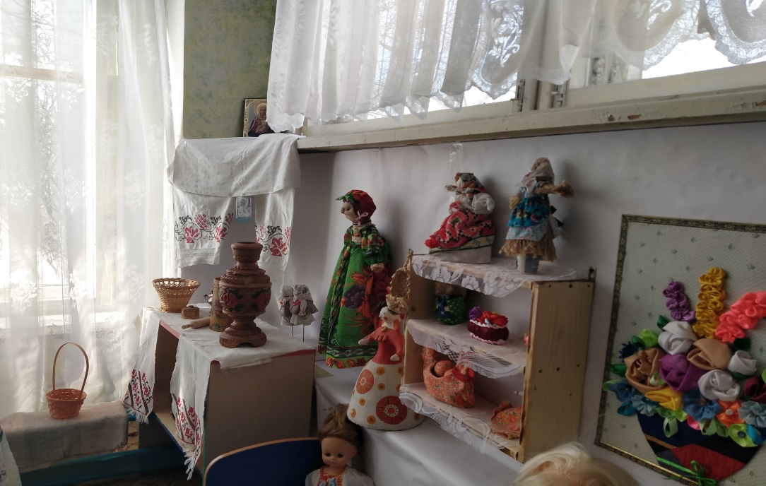
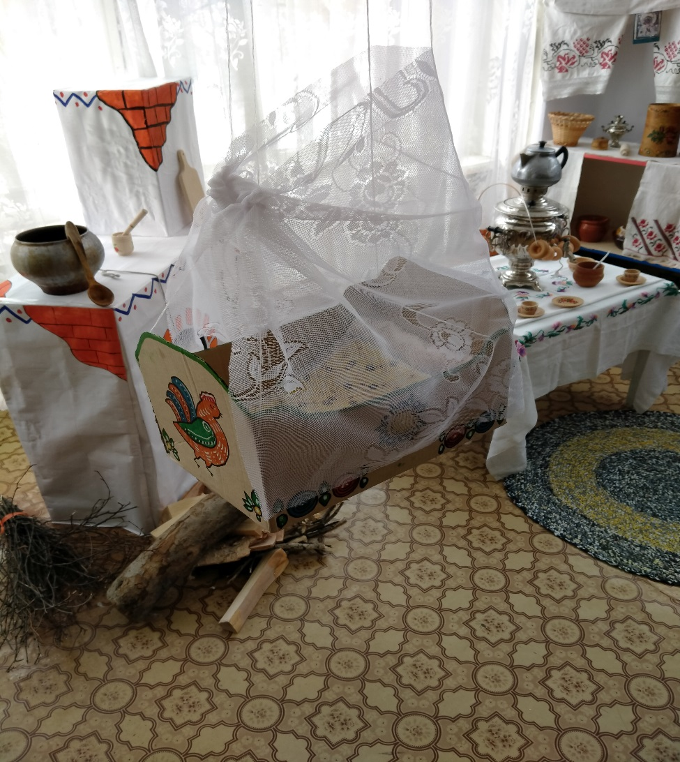
Экспонаты Мини – музея

Slide 8
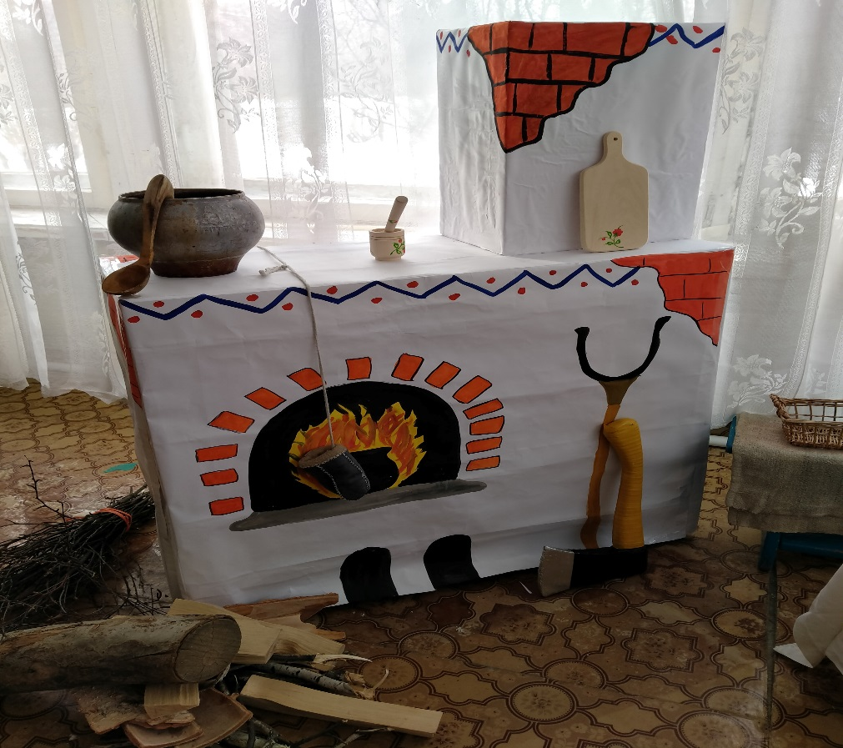
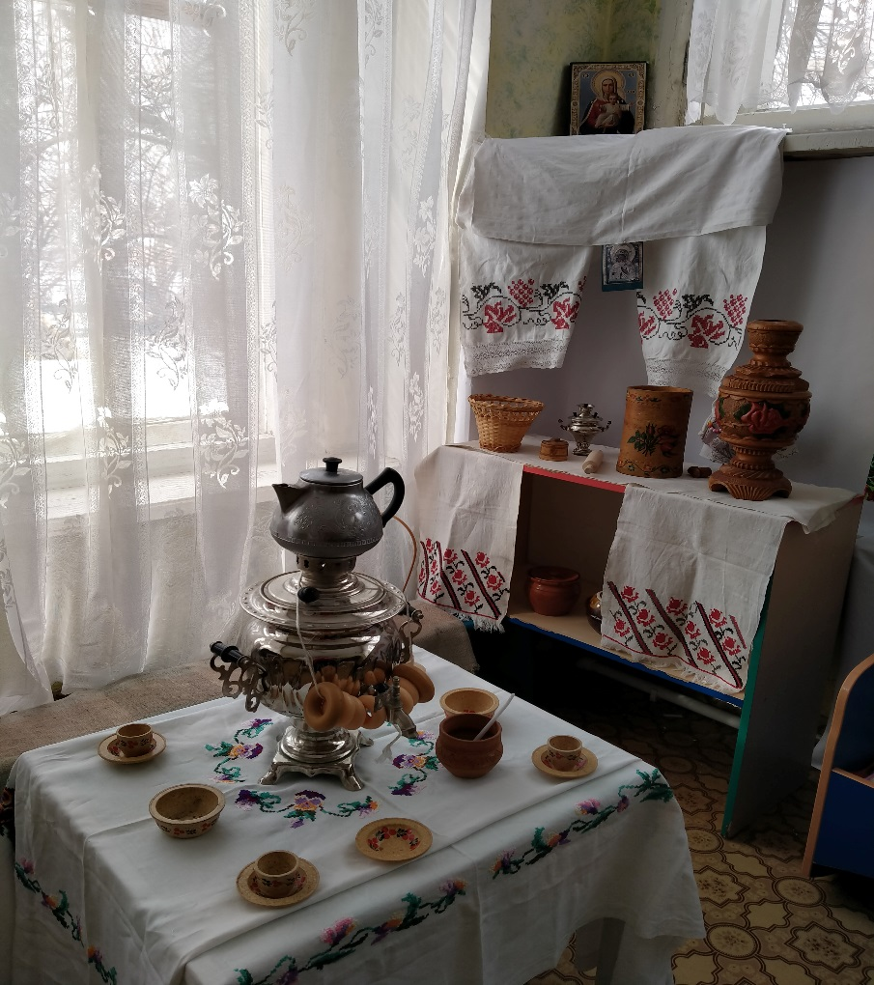
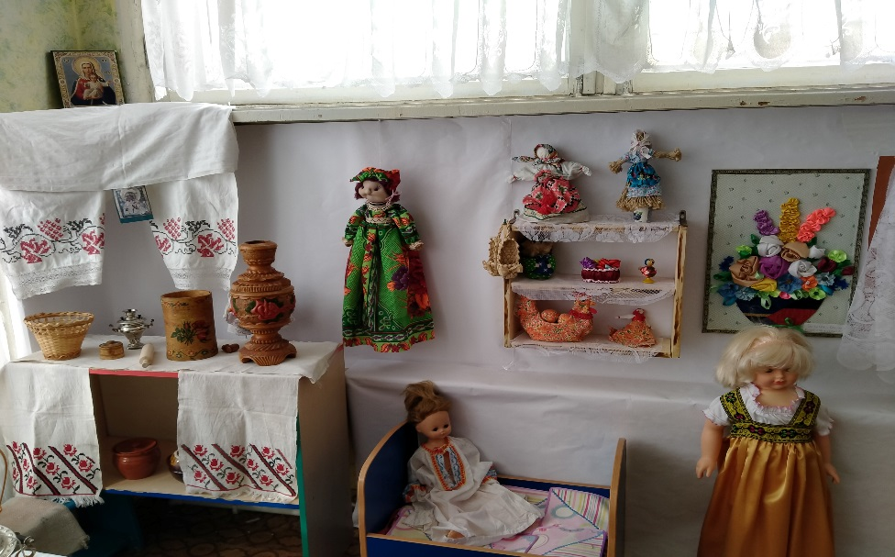

Slide 9
Формы деятельности:
1. Экскурсии, просветительская работа.
2. Мастер-классы, семинары.
3. Пополнение музея экспонатами.
4. Проведение НОД.

Slide 10
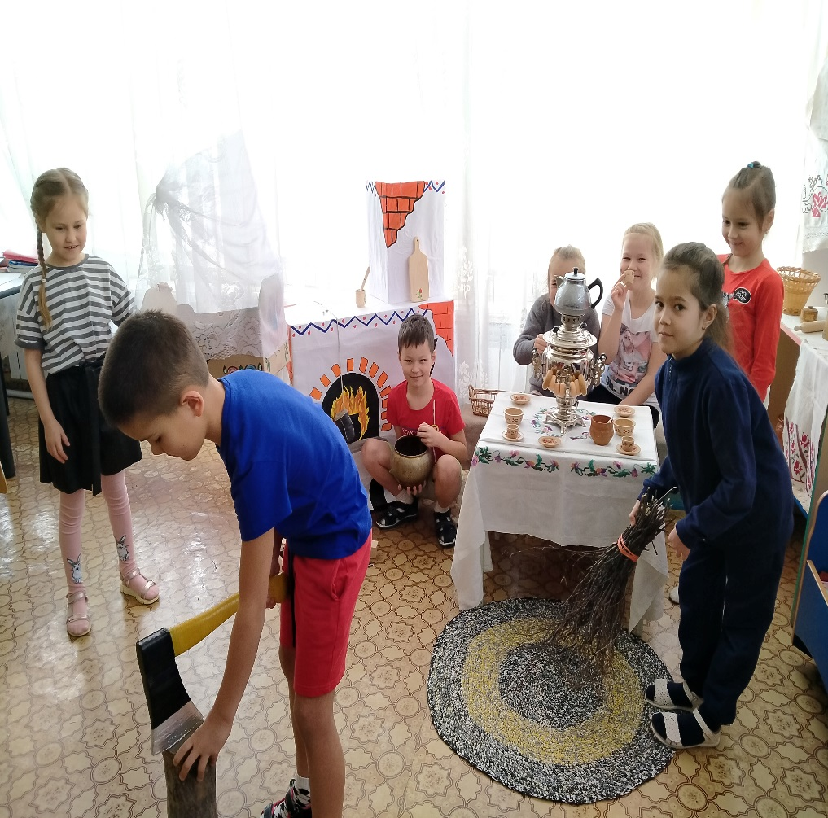
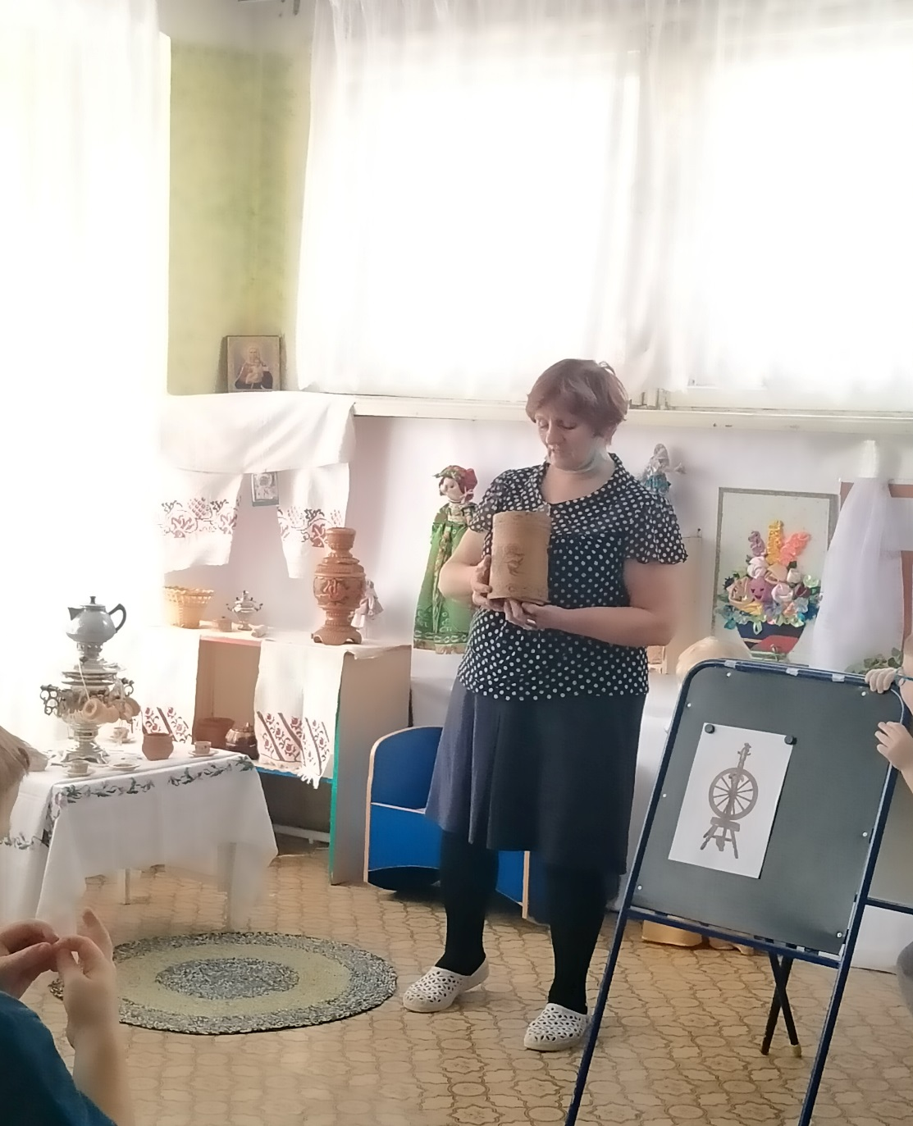
Видеоматериалы размещены по ссылке:
https://disk.yandex.ru/i/pdtVKzClSBNgjQ

Slide 11
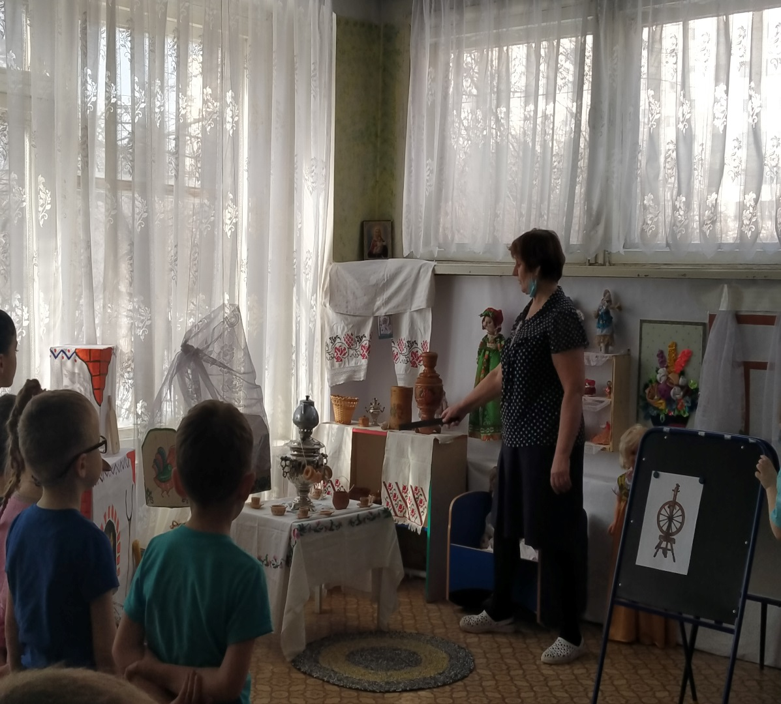
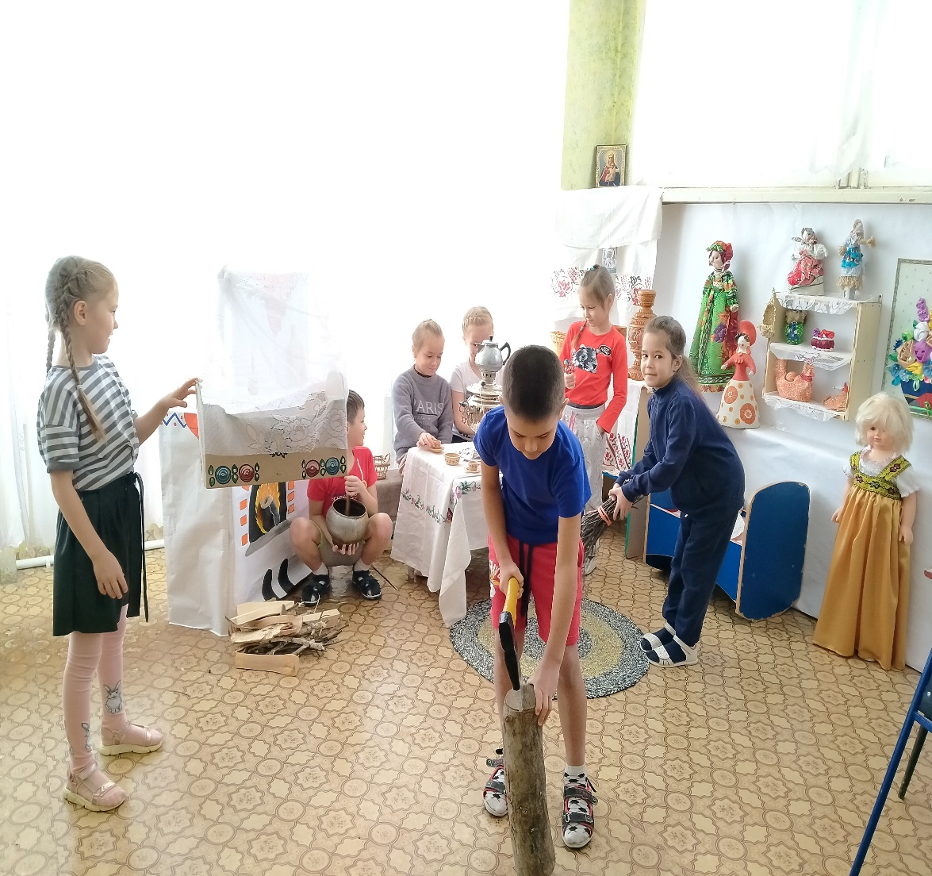

Slide 12
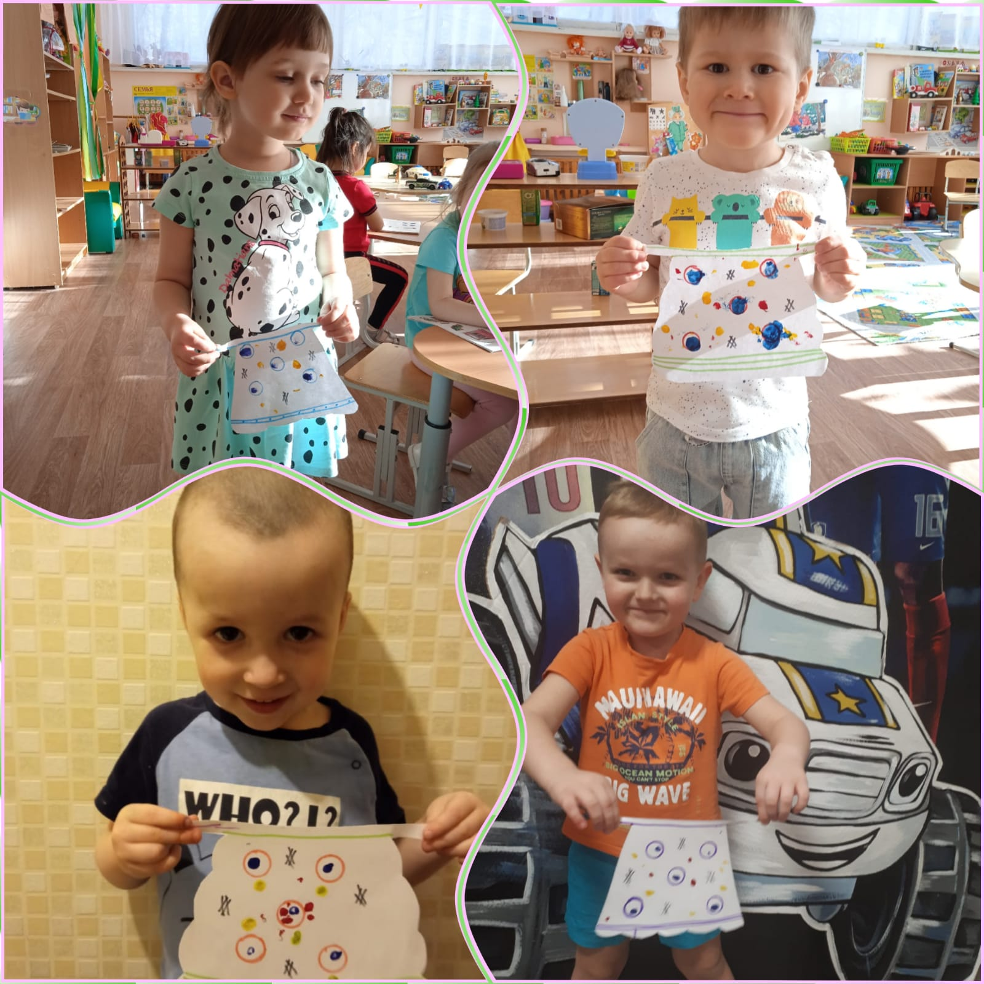
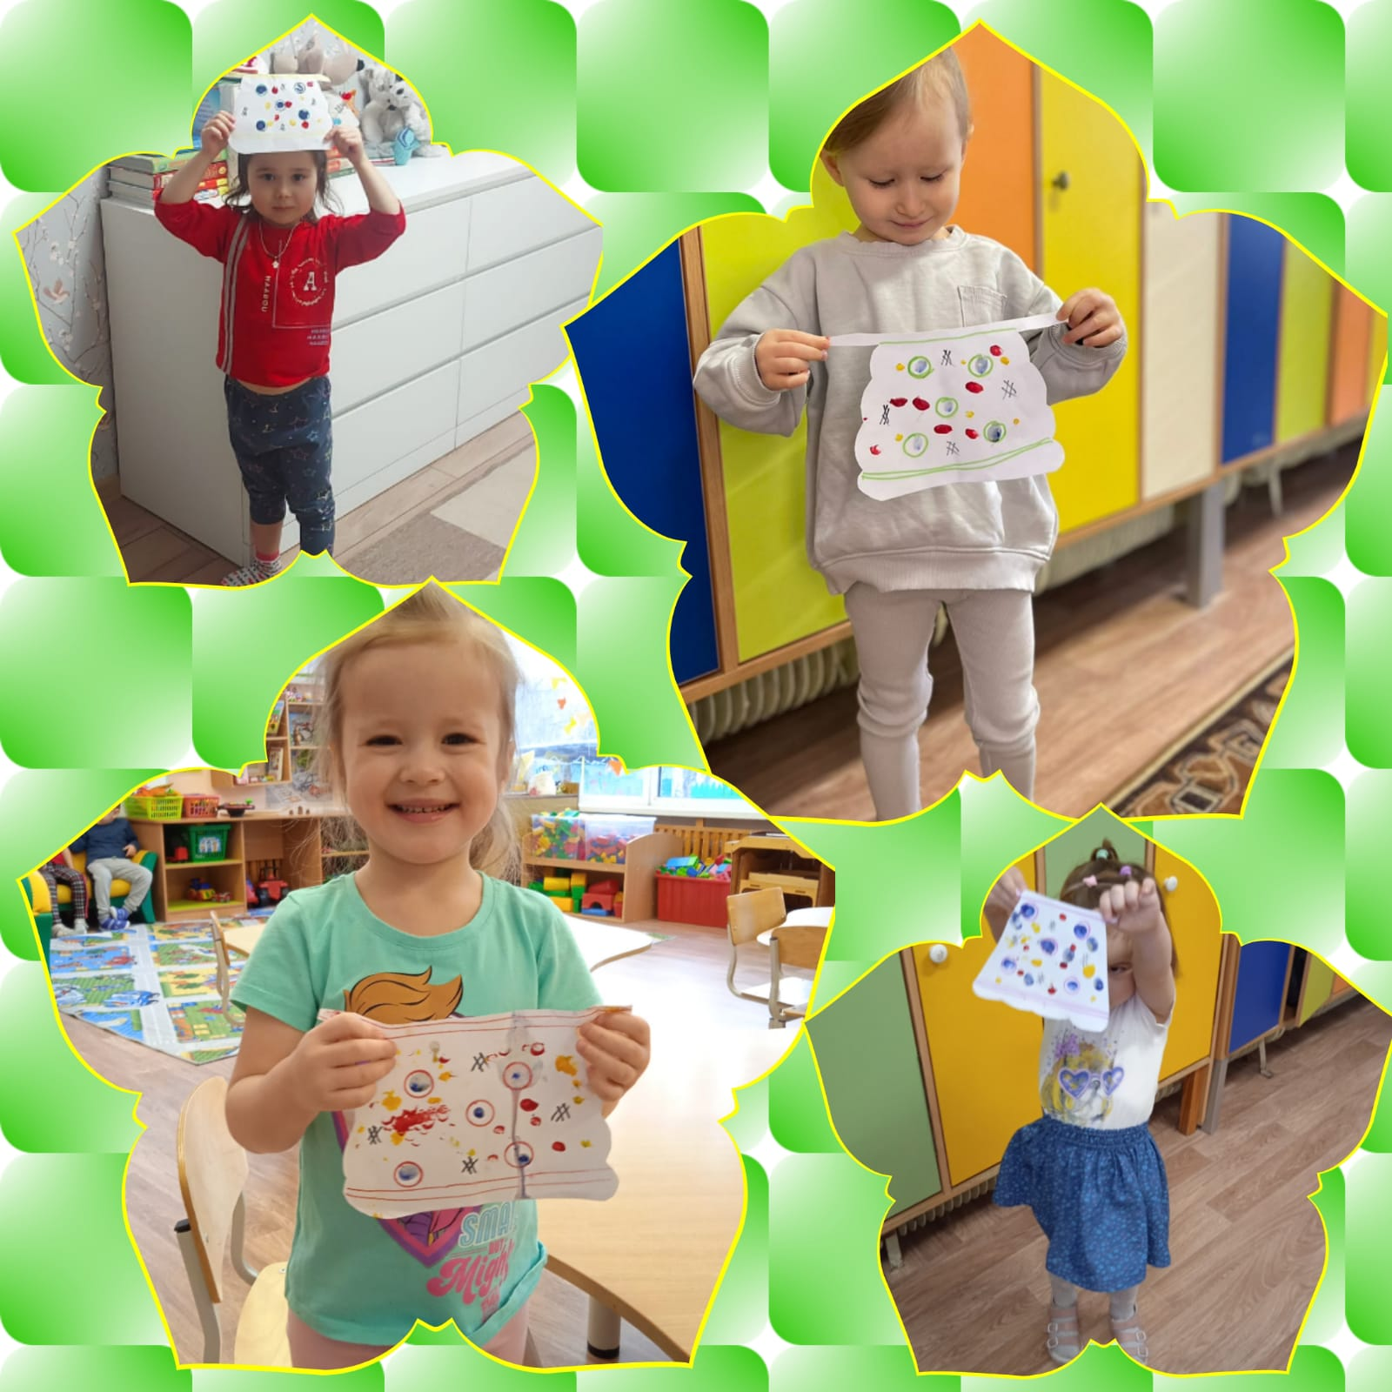
Комплексное занятие (младшая группа)
Ребята подготовительной группы сделали заготовки фартуков, которые воспитанники младших групп, побывав на экскурсии в «Русской избе», раскрашивали пальчиками.

Slide 13
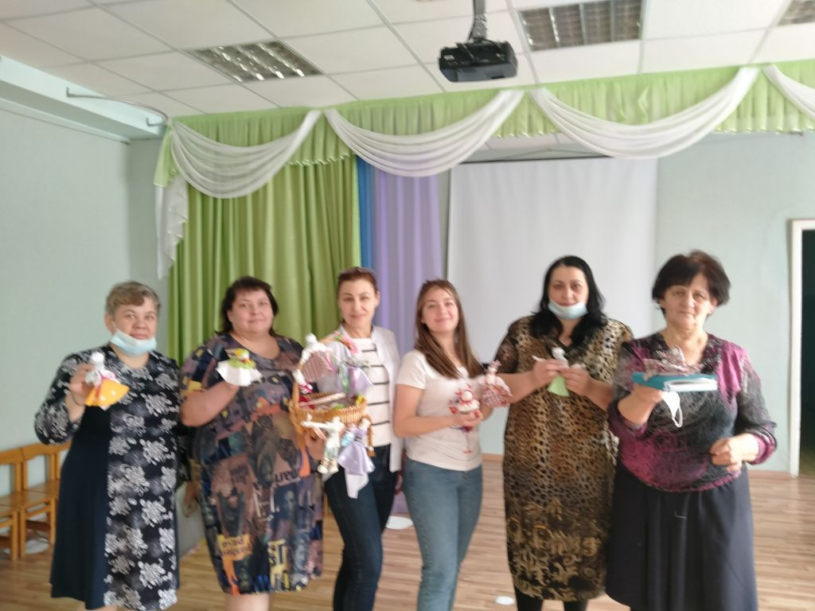
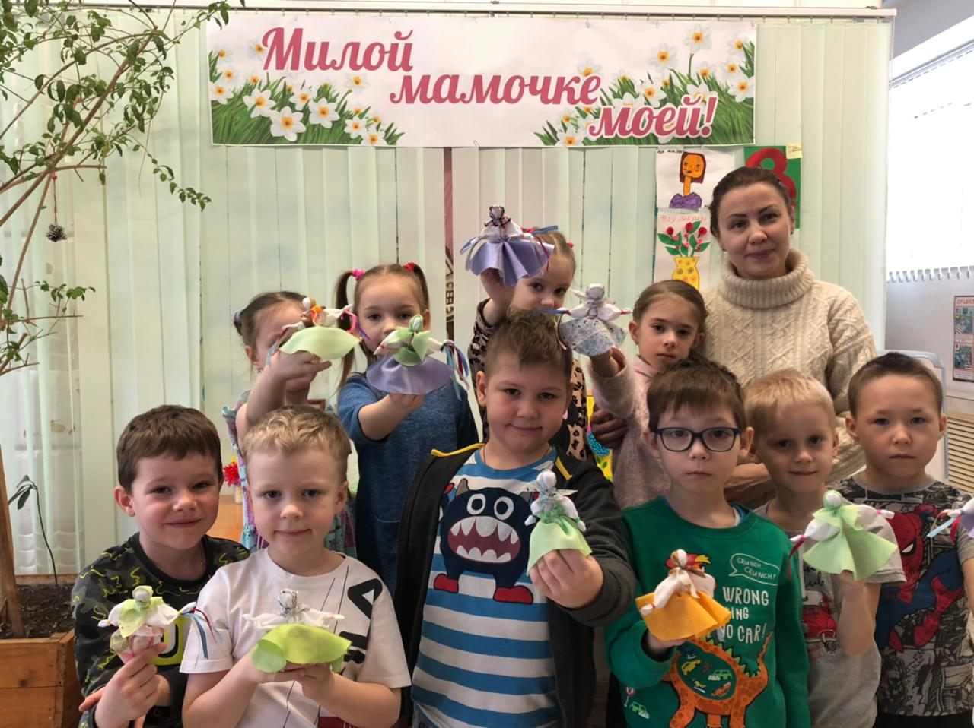
Создание куклы пеленашки

Slide 14
Перспектива развития мини – музея
Составление альбома участников создания мини-музея и каталога экспонатов.
Оформление альбома; презентации; паспорта; картотеки экспонатов.
Пополнение экспонатами.
Создание картотеки русских народных сказок, песенок, потешек, стихов, в которых отражается быт русского народа.

Slide 15
Список литературы:
Зеленова Н. Г. Мы живем в России.
Князева О. Л., Маханева М. Д. Приобщение детей к истокам русской народной культуры. Программа развития личностной культуры дошкольников.
Пугачева Н. В., Есаулова Н. А. Конспекты занятий по этнографии и народоведению в ДОУ.
Рыжова Н., Логинова Л., Данюкова А. «Мини-музей в детском саду».

